Slide 1
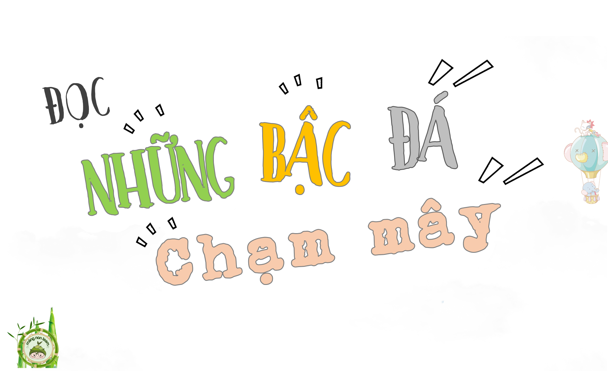





Slide 2




Slide 3


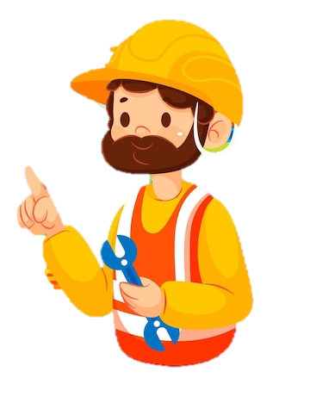

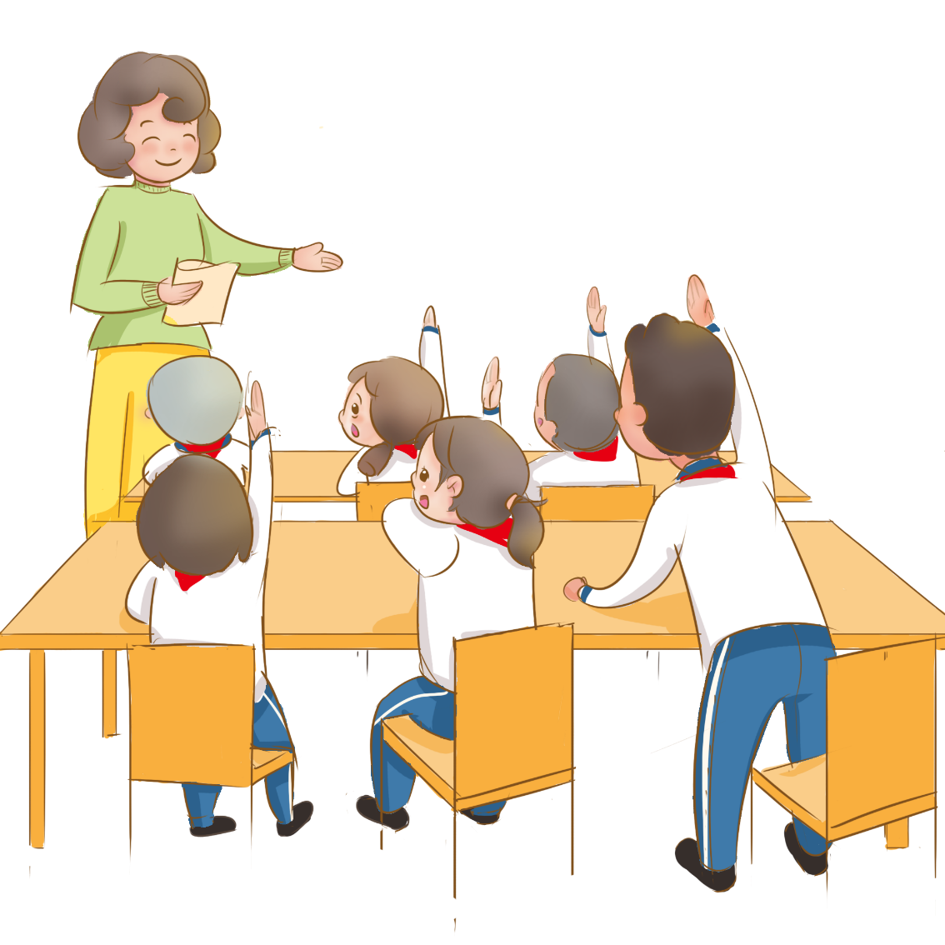
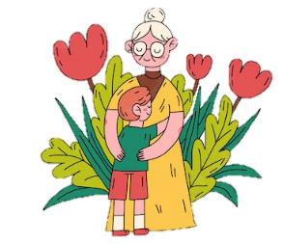
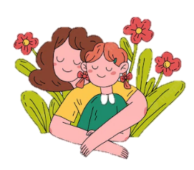
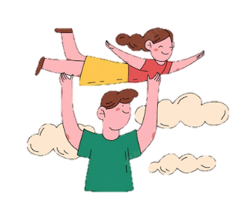
Hãy kể về một người mà em thấy cảm phục
Có tình cảm kính trọng, yêu quý vì thấy được phẩm chất tốt đẹp của người khác.

Slide 4

Chủ đề
CỘNG ĐỒNG
GẮN BÓ

Slide 5


Slide 6
NHỮNG BẬC ĐÁ CHẠM MÂY
Ngày xưa, dưới chân núi Hồng Lĩnh có một xóm nhỏ, người dân sống bằng nghề đánh cá. Cuộc sống đang yên lành, bỗng một trận bão khủng khiếp cuốn đi tất cả thuyền bè. Dân xóm chài hết đường sinh sống, đánh lên núi kiếm củi đem ra chợ bán. Nhưng sườn núi phía họ ở dựng đứng, bà con phải đi đi đường vòng rất xa.
Bấy giờ trong xóm có một ông lão nghèo. Người ta gọi ông là cố Đương vị hễ gặp việc gì khó, ông đều đảm đương gánh vác. Thấy lên núi phải đi đường vòng, ông bàn với mọi người ghép đã thành bậc thang vượt dốc để có được con đường ngắn như mong muốn. Ai nấy đều lắc đầu bảo việc ấy khó lắm, không làm được.
Nhưng cố Đương vẫn tìm cách làm đường. Công việc nặng nhọc không khiến ông sờn lòng. Thấy ông đói, những con vượn ở gần đó mang hoa quả đến cho ông. Chim chóc thay nhau ca hát để ông quên mệt. Về sau, nhiều người trong xóm tình nguyện đến làm cùng.
Sau năm lần sim ra quả, con đường lên núi đã hoàn thành. Nhờ đó, mọi người có thể lên xuống núi dễ dàng. Cả xóm biết ơn cố Đương, tặng thêm cho ông một tên mới là cố Ghép. Ngày nay, con đường vượt núi gọi là Truông Ghép vẫn còn ở phía nam dãy núi Hồng Lĩnh.
(Theo Nguyễn Đổng Chi)

Slide 7

NHỮNG BẬC ĐÁ CHẠM MÂY
Ngày xưa, dưới chân núi Hồng Lĩnh có một xóm nhỏ, người dân sống bằng nghề đánh cá. Cuộc sống đang yên lành, bỗng một trận bão khủng khiếp cuốn đi tất cả thuyền bè. Dân xóm chài hết đường sinh sống, đánh lên núi kiếm củi đem ra chợ bán. Nhưng sườn núi phía họ ở dựng đứng, bà con phải đi đi đường vòng rất xa.
Bấy giờ trong xóm có một ông lão nghèo. Người ta gọi ông là cố Đương vị hễ gặp việc gì khó, ông đều đảm đương gánh vác. Thấy lên núi phải đi đường vòng, ông bàn với mọi người ghép đã thành bậc thang vượt dốc để có được con đường ngắn như mong muốn. Ai nấy đều lắc đầu bảo việc ấy khó lắm, không làm được.
Nhưng cố Đương vẫn tìm cách làm đường. Công việc nặng nhọc không khiến ông sờn lòng. Thấy ông đói, những con vượn ở gần đó mang hoa quả đến cho ông. Chim chóc thay nhau ca hát để ông quên mệt. Về sau, nhiều người trong xóm tình nguyện đến làm cùng.
Sau năm lần sim ra quả, con đường lên núi đã hoàn thành. Nhờ đó, mọi người có thể lên xuống núi dễ dàng. Cả xóm biết ơn cố Đương, tặng thêm cho ông một tên mới là cố Ghép. Ngày nay, con đường vượt núi gọi là Truông Ghép vẫn còn ở phía nam dãy núi Hồng Lĩnh.
(Theo Nguyễn Đổng Chi)

Slide 8





Từ đầu đến đường vòng rất xa.
Tiếp theo cho đến không làm được.
Tiếp theo cho đến đến làm cùng.
Còn lại.

Slide 9

NHỮNG BẬC ĐÁ CHẠM MÂY
Ngày xưa, dưới chân núi Hồng Lĩnh có một xóm nhỏ, người dân sống bằng nghề đánh cá. Cuộc sống đang yên lành, bỗng một trận bão khủng khiếp cuốn đi tất cả thuyền bè. Dân xóm chài hết đường sinh sống, đánh lên núi kiếm củi đem ra chợ bán. Nhưng sườn núi phía họ ở dựng đứng, bà con phải đi đi đường vòng rất xa.
Bấy giờ trong xóm có một ông lão nghèo. Người ta gọi ông là cố Đương vị hễ gặp việc gì khó, ông đều đảm đương gánh vác. Thấy lên núi phải đi đường vòng, ông bàn với mọi người ghép đã thành bậc thang vượt dốc để có được con đường ngắn như mong muốn. Ai nấy đều lắc đầu bảo việc ấy khó lắm, không làm được.
Nhưng cố Đương vẫn tìm cách làm đường. Công việc nặng nhọc không khiến ông sờn lòng. Thấy ông đói, những con vượn ở gần đó mang hoa quả đến cho ông. Chim chóc thay nhau ca hát để ông quên mệt. Về sau, nhiều người trong xóm tình nguyện đến làm cùng.
Sau năm lần sim ra quả, con đường lên núi đã hoàn thành. Nhờ đó, mọi người có thể lên xuống núi dễ dàng. Cả xóm biết ơn cố Đương, tặng thêm cho ông một tên mới là cố Ghép. Ngày nay, con đường vượt núi gọi là Truông Ghép vẫn còn ở phía nam dãy núi Hồng Lĩnh.
(Theo Nguyễn Đổng Chi)

Slide 10

cuốn phăng thuyền bè
chài lưới
đương đầu với khó khăn
Truông Ghép

Slide 11

Người ta gọi ông là cố Đương /vì / hễ gặp chuyện gì khó,/ ông đều đảm đương gánh vác.//

Slide 12

NHỮNG BẬC ĐÁ CHẠM MÂY
Ngày xưa, dưới chân núi Hồng Lĩnh có một xóm nhỏ, người dân sống bằng nghề đánh cá. Cuộc sống đang yên lành, bỗng một trận bão khủng khiếp cuốn đi tất cả thuyền bè. Dân xóm chài hết đường sinh sống, đánh lên núi kiếm củi đem ra chợ bán. Nhưng sườn núi phía họ ở dựng đứng, bà con phải đi đi đường vòng rất xa.
Bấy giờ trong xóm có một ông lão nghèo. Người ta gọi ông là cố Đương vị hễ gặp việc gì khó, ông đều đảm đương gánh vác. Thấy lên núi phải đi đường vòng, ông bàn với mọi người ghép đã thành bậc thang vượt dốc để có được con đường ngắn như mong muốn. Ai nấy đều lắc đầu bảo việc ấy khó lắm, không làm được.
Nhưng cố Đương vẫn tìm cách làm đường. Công việc nặng nhọc không khiến ông sờn lòng. Thấy ông đói, những con vượn ở gần đó mang hoa quả đến cho ông. Chim chóc thay nhau ca hát để ông quên mệt. Về sau, nhiều người trong xóm tình nguyện đến làm cùng.
Sau năm lần sim ra quả, con đường lên núi đã hoàn thành. Nhờ đó, mọi người có thể lên xuống núi dễ dàng. Cả xóm biết ơn cố Đương, tặng thêm cho ông một tên mới là cố Ghép. Ngày nay, con đường vượt núi gọi là Truông Ghép vẫn còn ở phía nam dãy núi Hồng Lĩnh.
(Theo Nguyễn Đổng Chi)

Slide 13

Tiếng địa phương , dùng để gọi người già với ý kính trọng.
Cố
Đường đi qua rừng núi, vùng đất hoang, có nhiều cây cỏ
Truông

Slide 14



Slide 15

Vì sao ngày xưa người dân dưới chân núi Hồng Lĩnh xưa phải bỏ nghề đánh cá, lên núi kiếm củi?
a
Vì lên núi kiếm củi đỡ vất vả hơn đánh cá
b
Vì vùng biển gần đó thường xuyên có bão lớn
c
Vì tất cả thuyền bè của họ bị bão cuốn mất

Slide 16

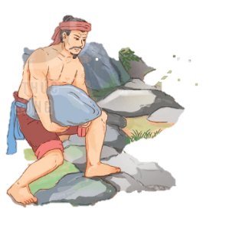
Vì sao cố Đương có ý định ghép đá thành bậc thang lên núi?
Cố Đương là môt người luôn sẵn lòng đương đầu với khó khăn, bất kể là việc của ai. Thương dân làng phải đi đường vòng rất xa để lên núi ông đã một mình tìm cách làm đường.

Slide 17

Công việc làm đường của cố Đương diễn ra như thế nào?
- Ngày ngày, ông bạt đất, khiêng đá, ghép thành từng bậc hướng thẳng lên núi
- Công việc rất nặng nhọc
- Về sau có thêm nhiều người trong xóm cũng tình nguyện đến làm cùng
- Sau năm năm, cố Đương đã mở xong con đường ngắn nhất từ xóm lên núi Hồng Lĩnh.

Slide 18

Hình ảnh “những bậc đá chạm mây” nói lên điều gì về việc làm của cố Đương?
Hình ảnh “những bậc đá chạm mây” cho thấy việc làm của cố Đương vô cùng khó khăn, gian khổ nhưng bằng sự nỗ lực, không bỏ cuộc mà cố Đương đã hoàn thành được.

Slide 19
Đóng vai một người dân trong xóm,
giới thiệu về cố Đương.
Câu 5
Cố Đương tuy đã lớn tuổi nhưng lại không hề sợ khó khăn. Nhờ có cố Đương mà người dân trong xóm chúng tôi giờ đây có thể lên núi Hồng Lĩnh một cách dễ dàng. Chúng tôi rất biết ơn cố Đương

Slide 20

Trong cuộc sống, có những người rất đáng trân trọng vì họ biết sống vì cộng đồng.

Slide 21


Slide 22
Bấy giờ trong xóm có một ông lão nghèo. Người ta gọi ông là cố Đương vị hễ gặp việc gì khó, ông đều đảm đương gánh vác. Thấy lên núi phải đi đường vòng, ông bàn với mọi người ghép đã thành bậc thang vượt dốc để có được con đường ngắn như mong muốn. Ai nấy đều lắc đầu bảo việc ấy khó lắm, không làm được.
Nhưng cố Đương vẫn tìm cách làm đường. Công việc nặng nhọc không khiến ông sờn lòng. Thấy ông đói, những con vượn ở gần đó mang hoa quả đến cho ông. Chim chóc thay nhau ca hát để ông quên mệt. Về sau, nhiều người trong xóm tình nguyện đến làm cùng.
NHỮNG BẬC ĐÁ CHẠM MÂY

Slide 23





Slide 24

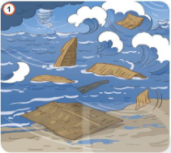
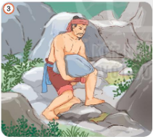
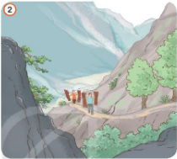
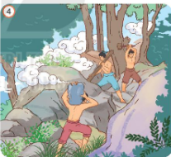
1
Quan sát tranh minh họa, nói về sự việc trong từng tranh.
NHÓM 4

Slide 25
Kể từng đoạn câu chuyện theo tranh
2

Slide 26


Slide 27


